Slide 1
Skógarhögg og úrvinnsla á grisjunarvið
Reynsla Tandrabretta ehf.

Slide 2


Tandrabretti ehf
Framleiðslufyrirtæki staðsett á
Eskifirði og Neskaupstað
Eina vélvædda framleiðsla vörubretta úr timbri á Íslandi
Brautryðjandi í framleiðslu á viðarperlum
TandraOrka framleiðir heitt vatn með viðarperlum í kyndistöðvum.
Vörur seldar undir vörumerkinu Ilmur.
Eigendur: Einar Birgir Krisjánsson og
Magnús Þorsteinsson

Slide 3
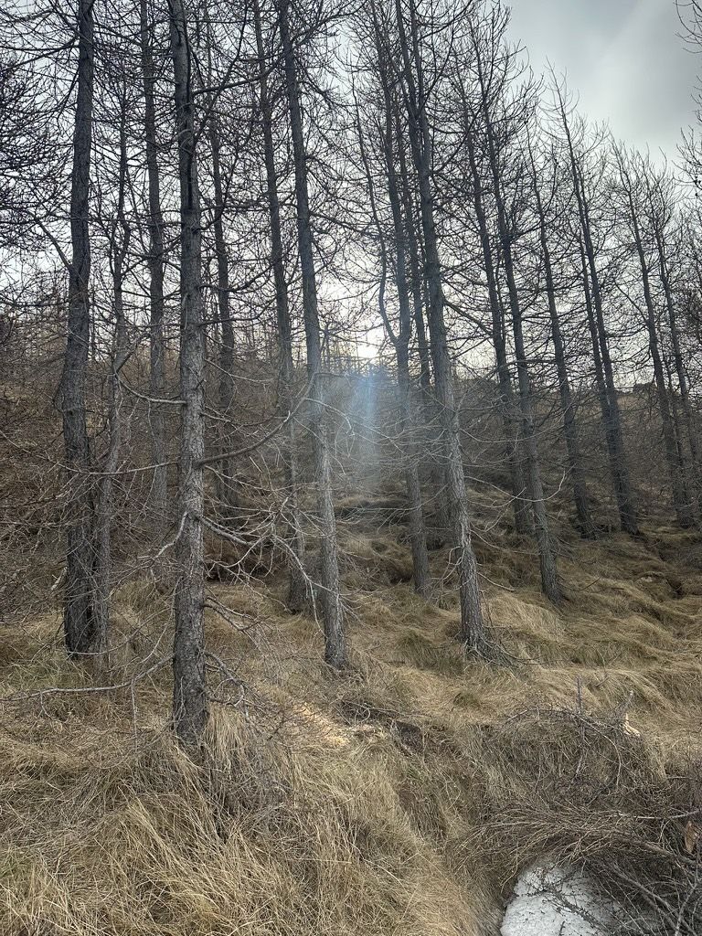
Þörf á grisjun?
Undirritaður er skógarbóndi, enn með helming af 120 ha. ógrisjaða!
Þúsundir ha. enn ógrisjaðir úr plöntun frá 1990 -2005 á Fljótsdalshéraði
Forsenda þess að verðmætari afurðir verði til
Keðjusagir eiga ekki lengur við í fyrstu grisjun
Komið að annari grisjun víða

Slide 4
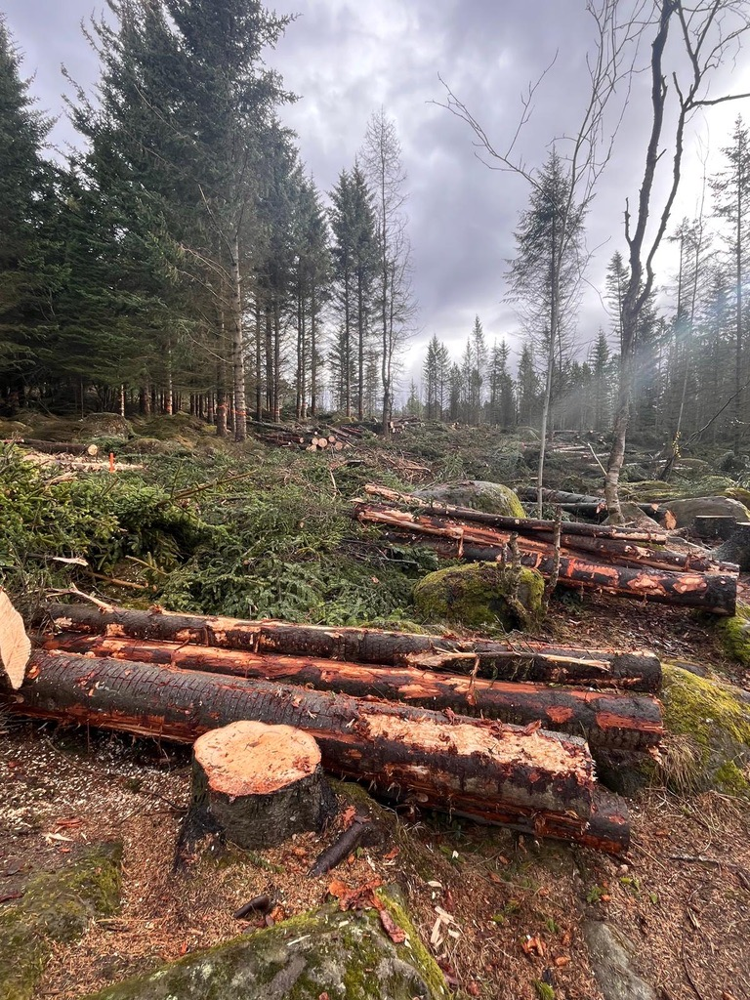
Grisjun Tandrabretta með vélum hófst 2022
2.000m3 á árinu 2022
2.900 m3 a árinu 2023
4.500m3 á árinu 2024
6.000m3 áætlaðir á árinu 2025
Fyrsta árið aðeins á Austurlandi og Suðurlandi
Á þessu ári, Austurland, Norðurland , Öskjuhlíð,
Suðurland
Æskilegt nýting á vélum væri amk 10.000m3 á ári

Slide 5
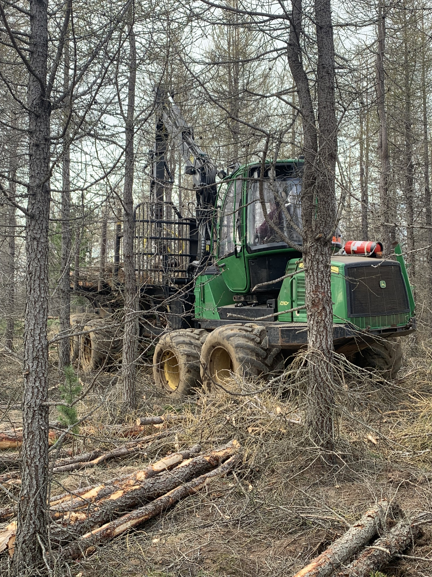
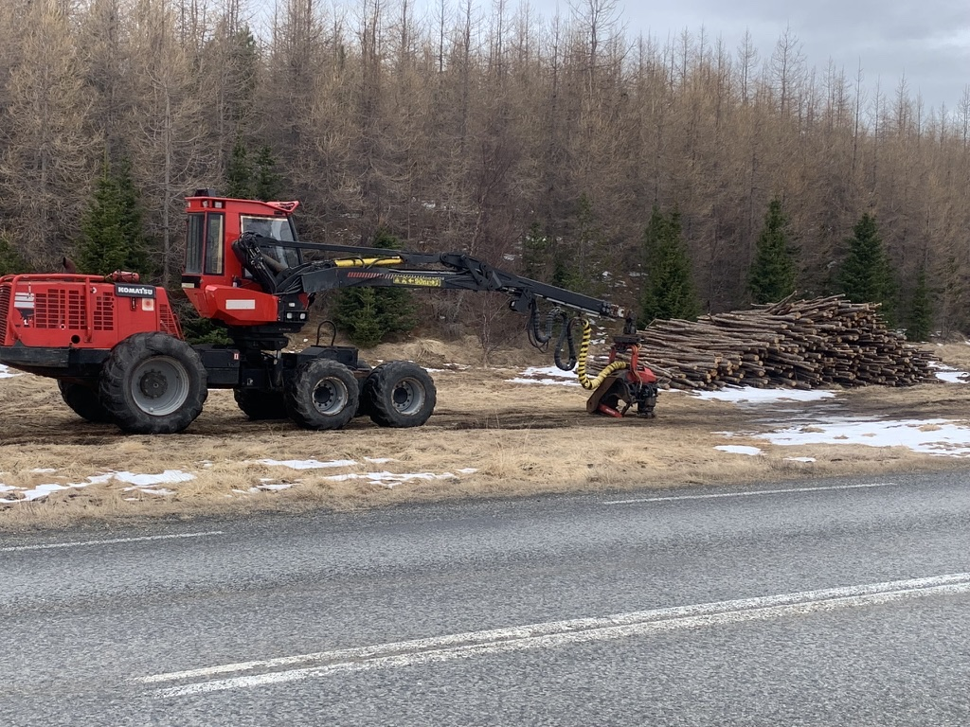
Tæki og tól
Vélar fluttar inn tímabundið til prófunar
Fyrstu 3 fluttar út aftur
Of stórar
Of gamlar
Of dýrar
Stjórnendur véla, atvinnumenn frá
Lettlandi

Slide 6
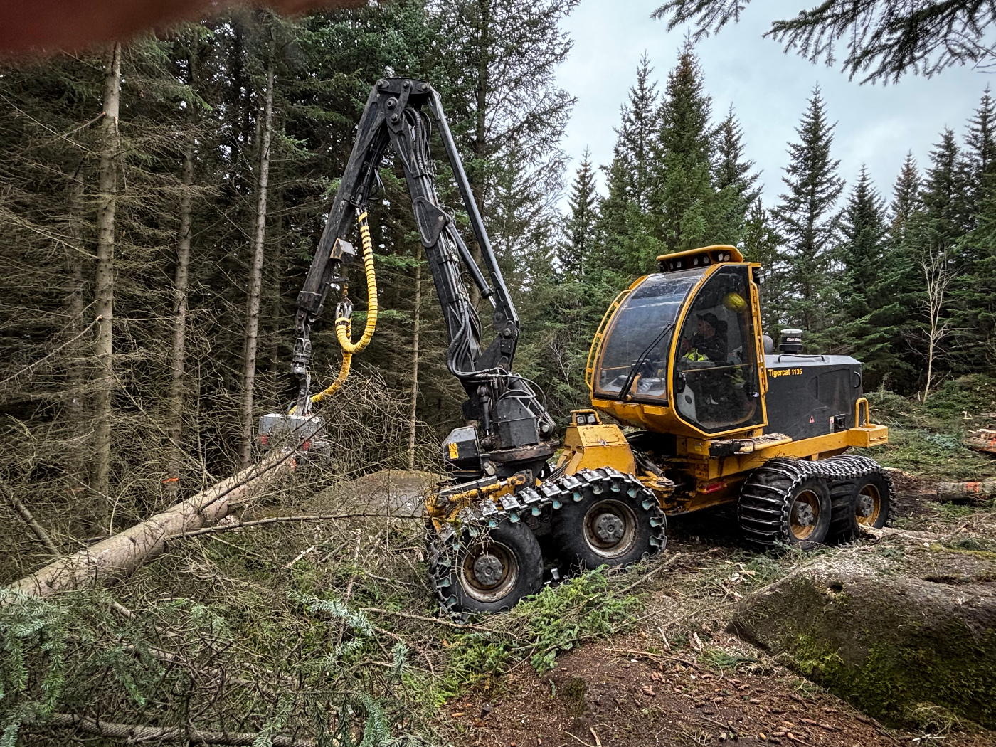
Núverandi tæki
Tiger Cat fellivél, (Harvester)
2,5 m á breidd
Á beltum eða dekkjum
11m krani
Fellihaus tekur allt að 40 cm tré

Slide 7
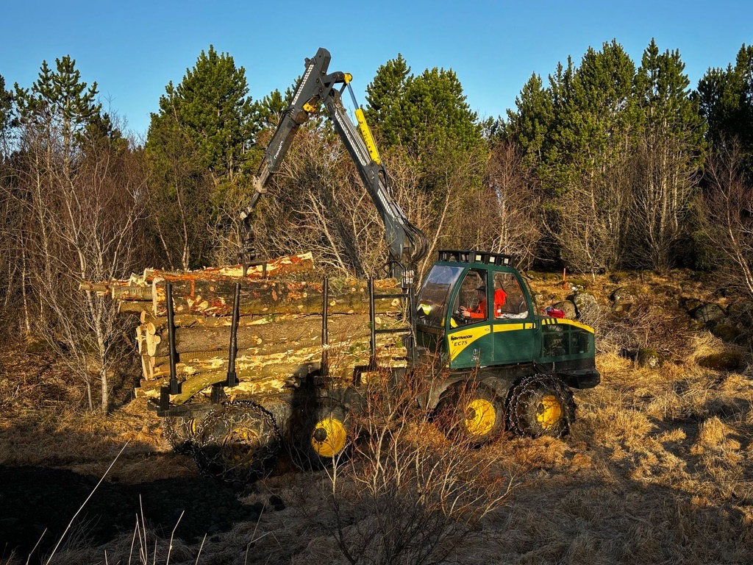
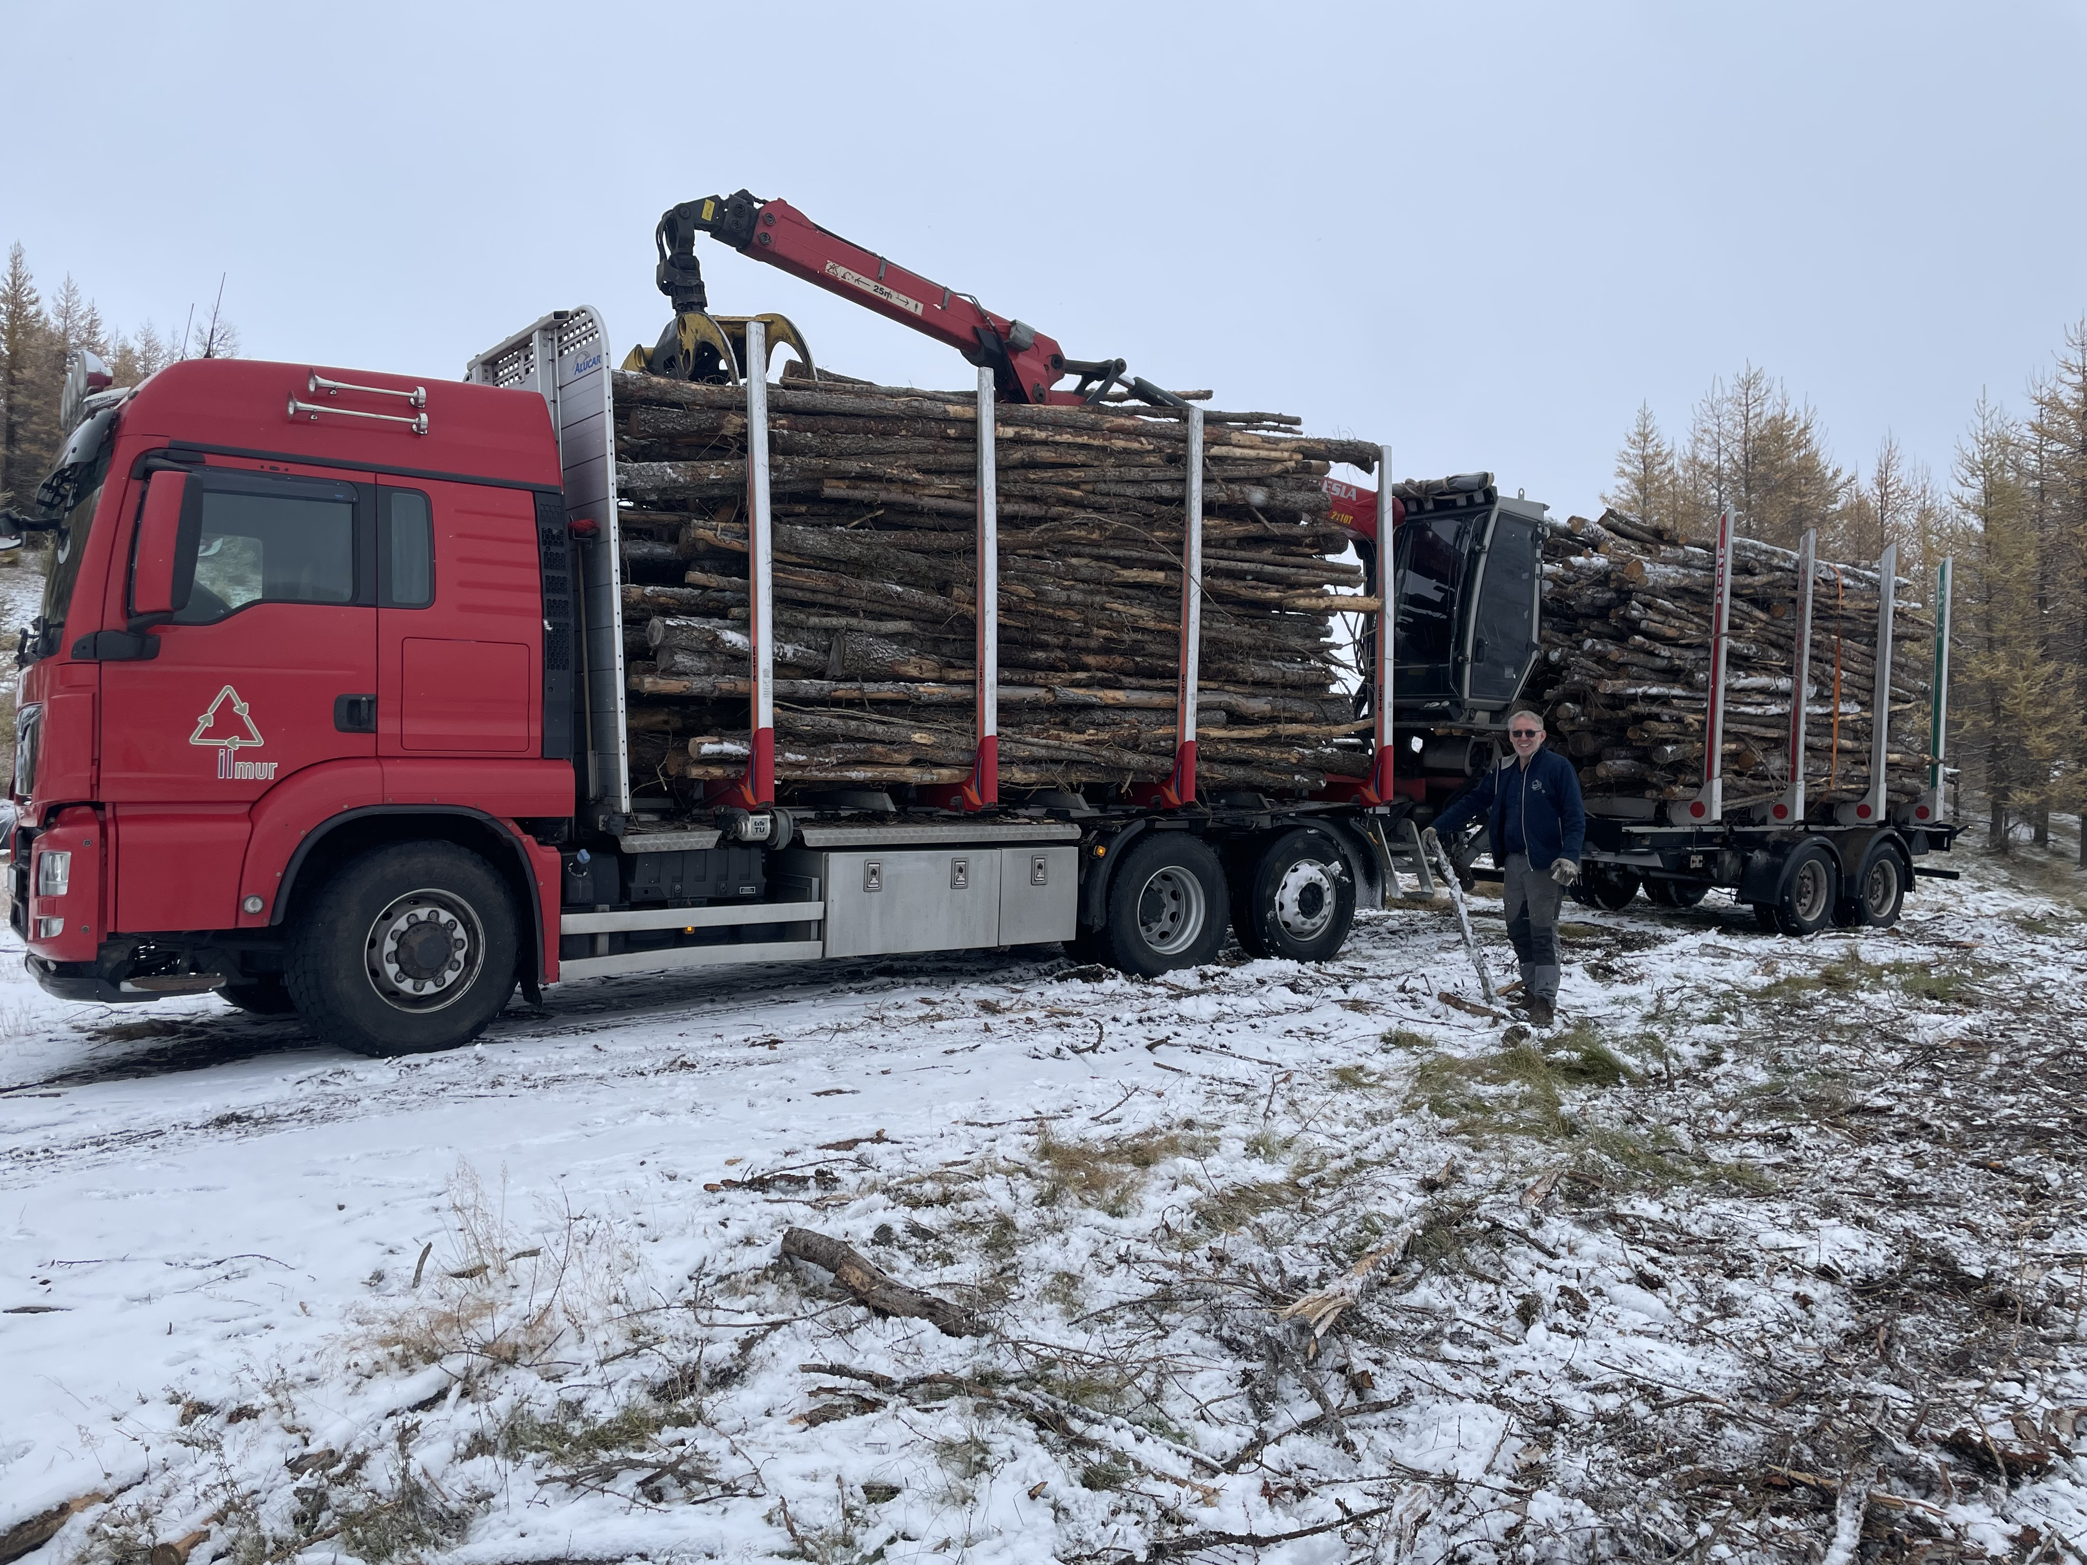
Núverandi tæki
Entracon, útkeyrsluvél, (Forwarder)
2,5 m breidd
9 m Krani
Á dekkjum og keðjum 8 hjól.
Timburflutninga bifreið MAN
Bíll og kerra

Slide 8
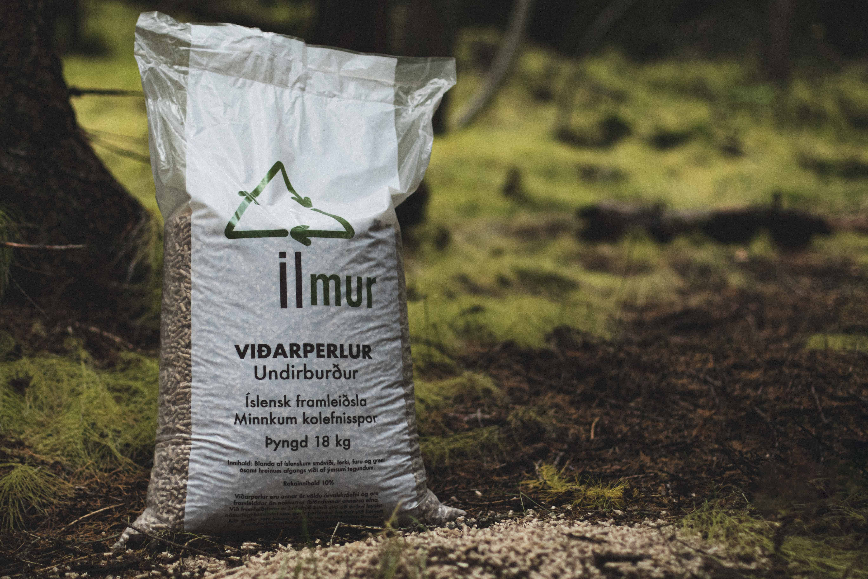
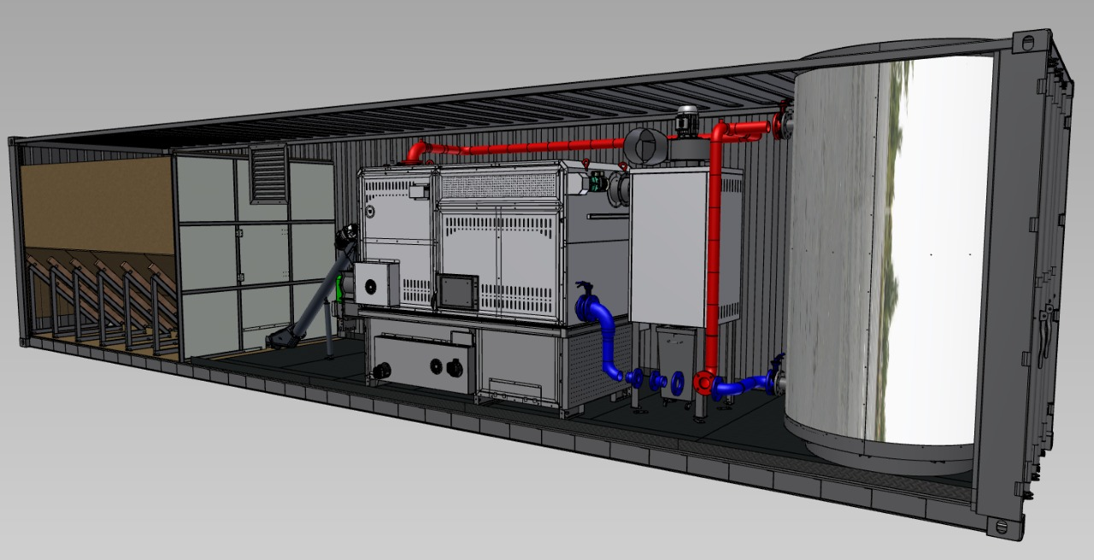
Hvað framleiðium við úr Grisjunarvið?
Viðarperlur – Wood Pellets
Framleitt á sl ári 2.500 tonn
Framleiðsla í verksmiðju á Eskifirði
Fjárfesting 250 milljónir til dagsins í dag
Framleiðslugeta 5-8.000 tonn
Varan notuð mest á Íslandi sem undirburður fyrir hross
Orkusala.
Viðarperlur nýttar mest til orkuframleiðslu erlendis
2 katlar tóku yfir Fjarvarmaveitu Neskaupstaðar á sl ári
1 ketill skólahverfi og Íþróttahús á Reyðarfirði
Gróðurhús og kornþurkun í Vallanesi
Hotel Hallormstaður, Végarður, félagsheimili.

Slide 9
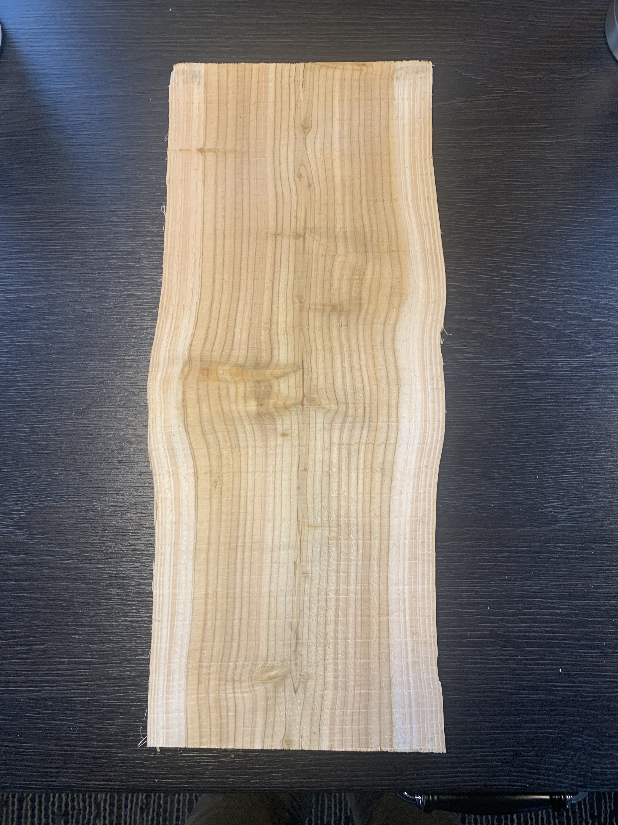
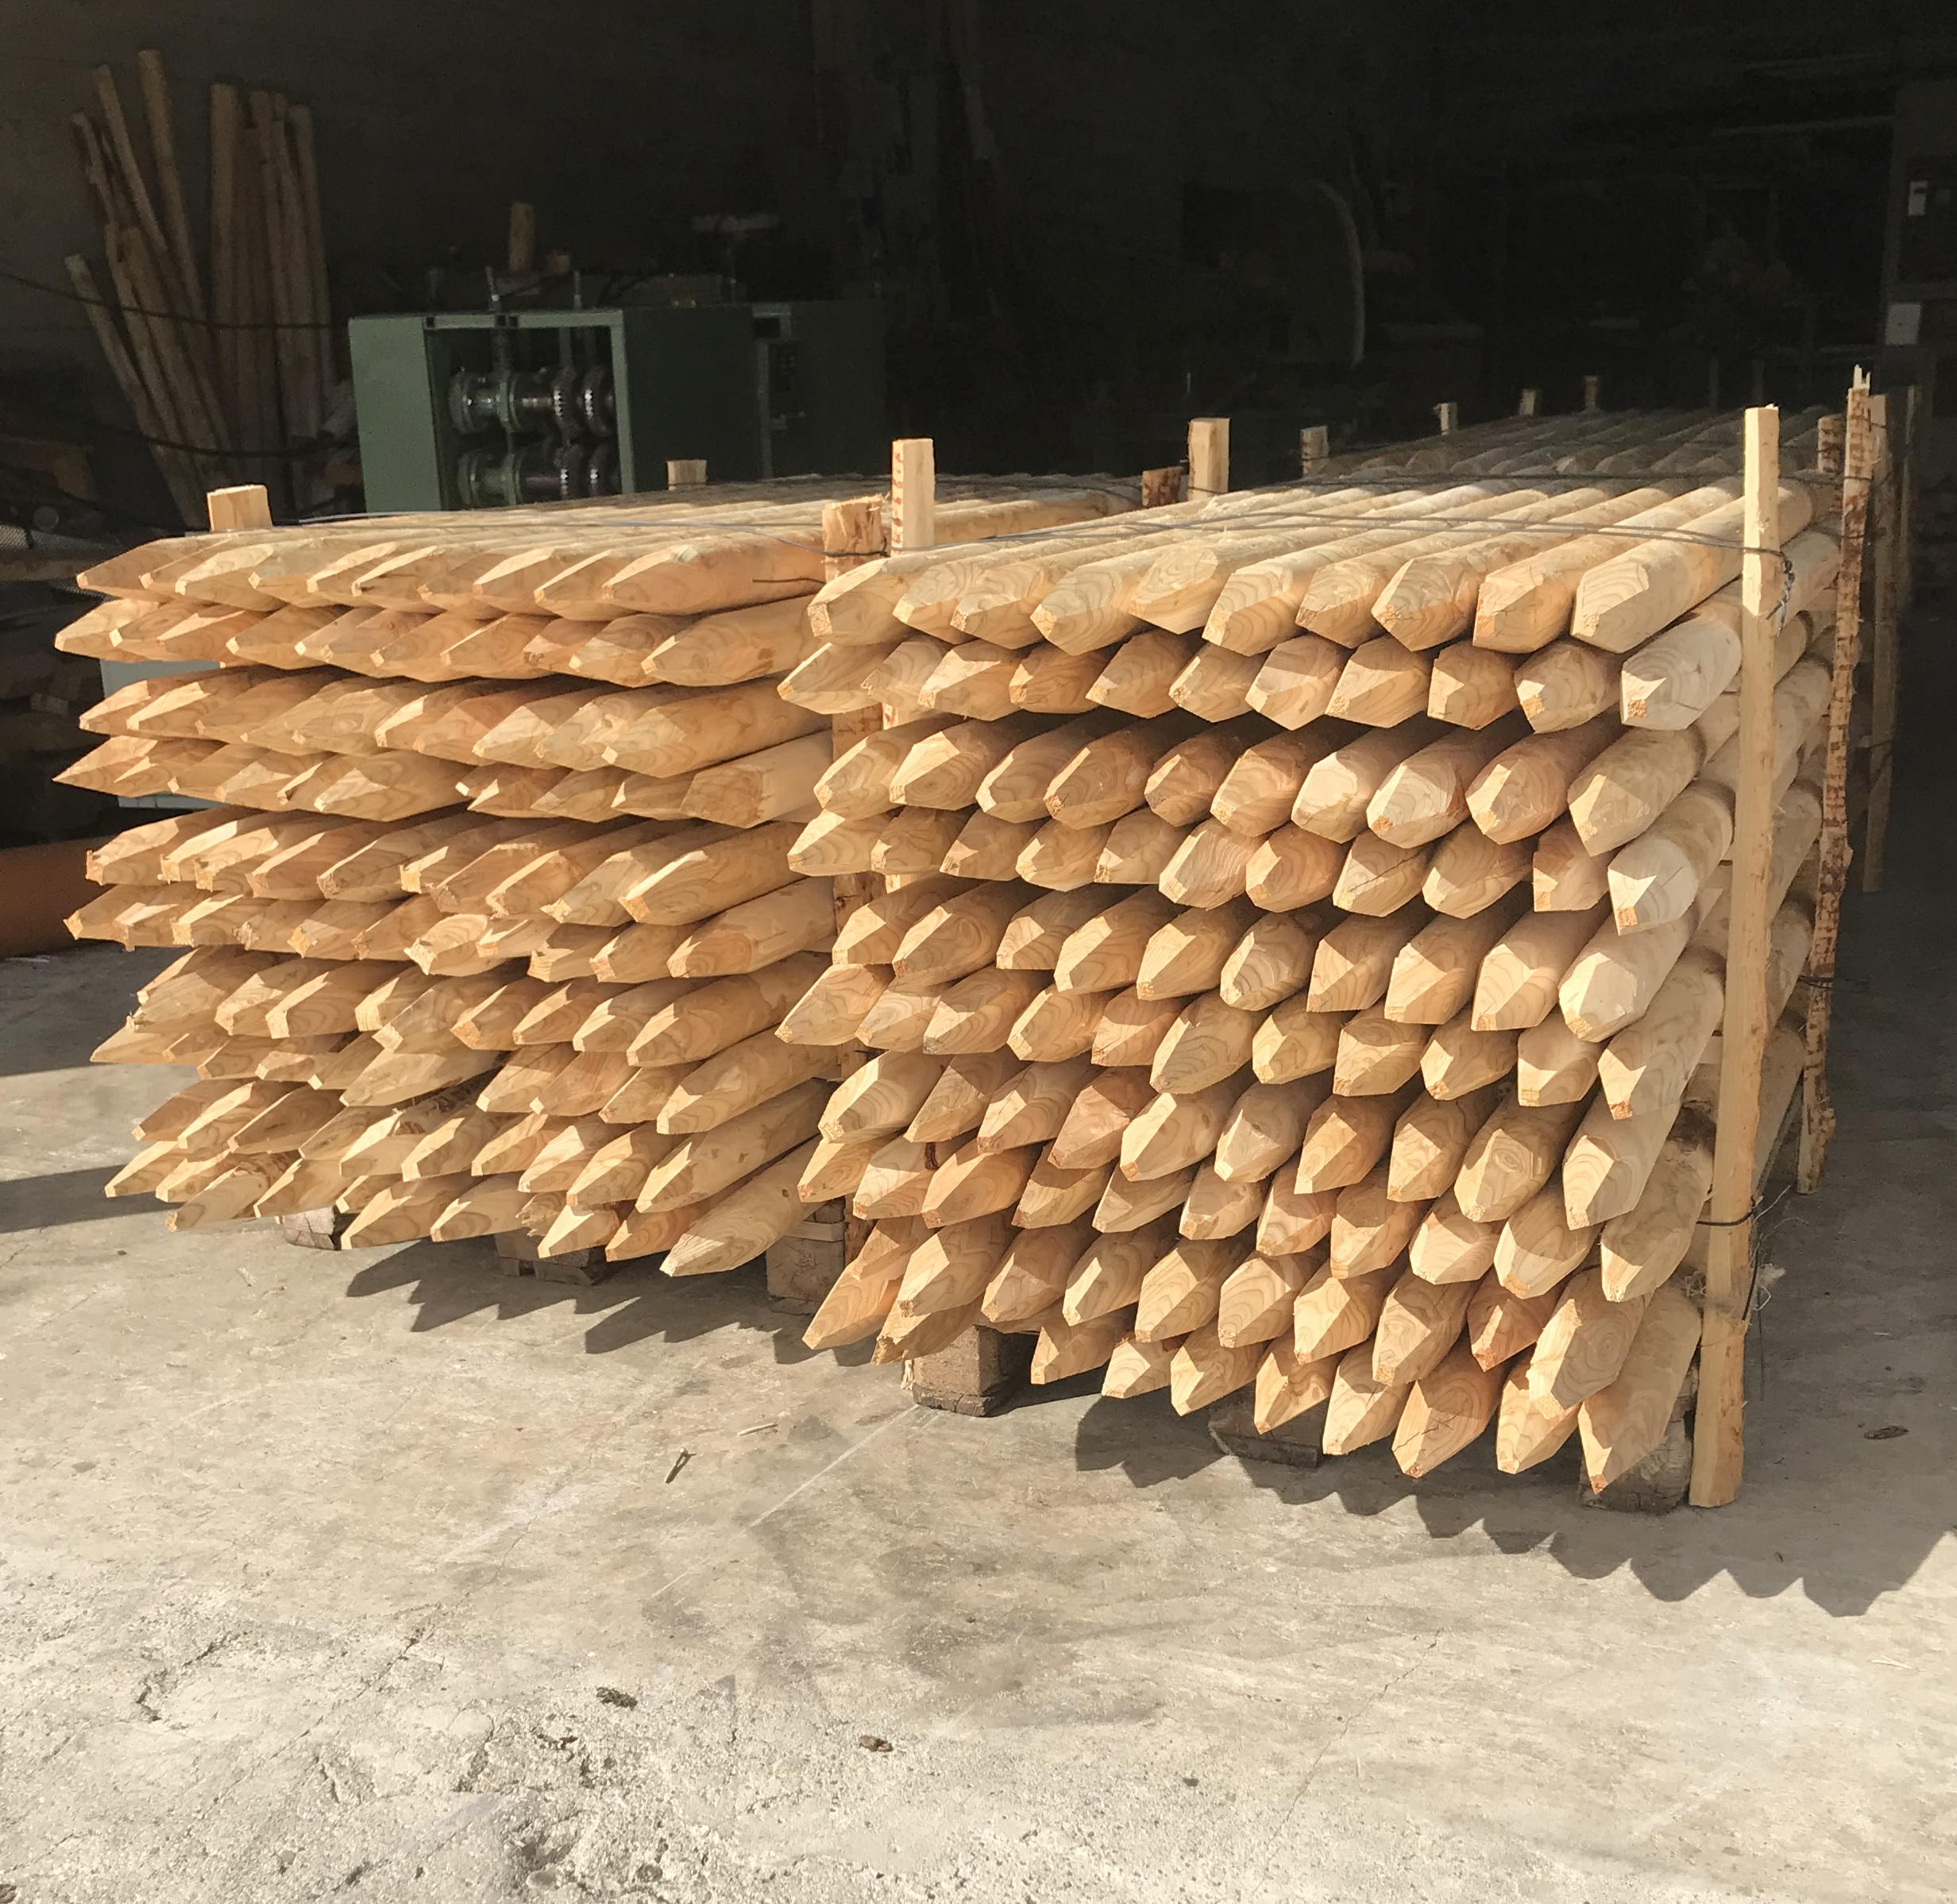
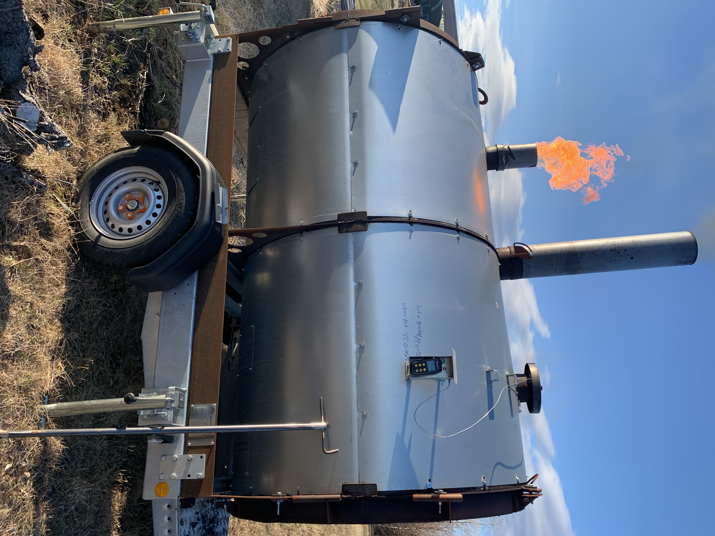
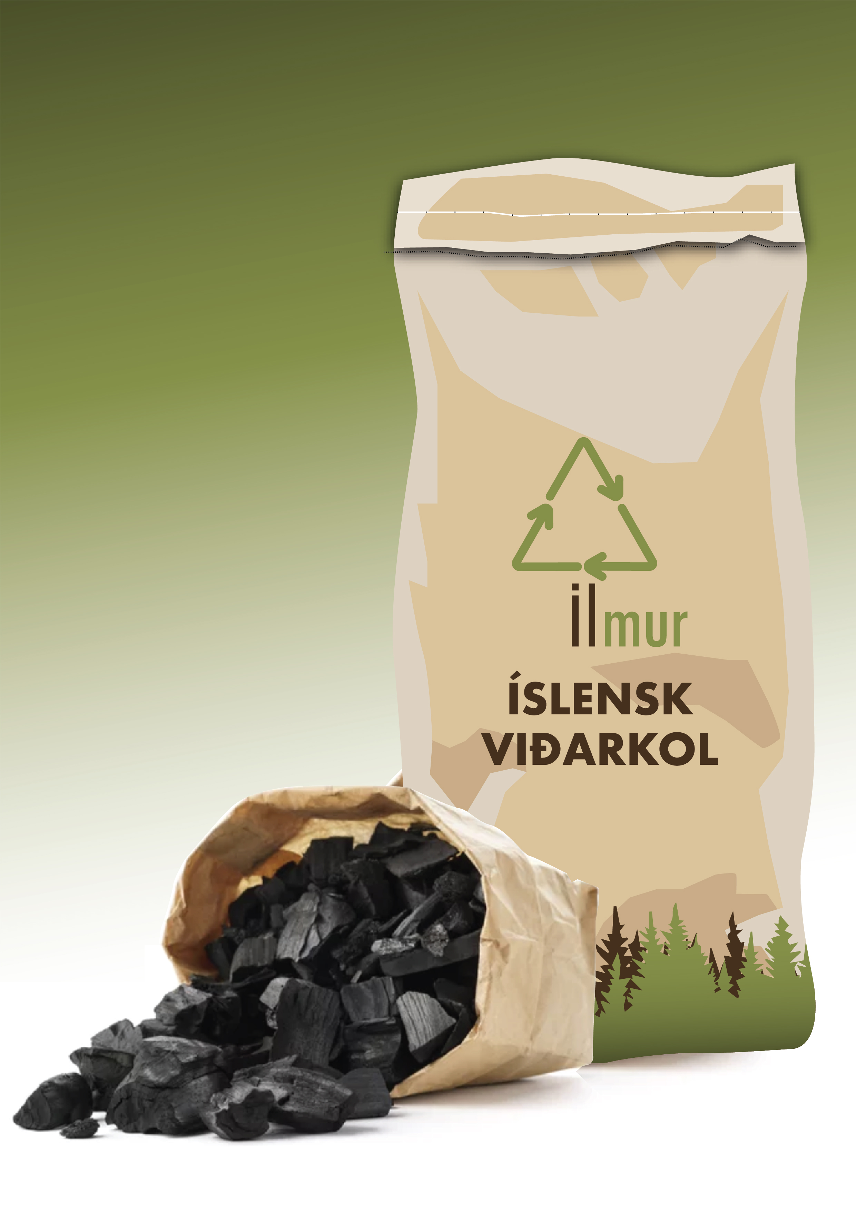
Tilraunir
Girðingarstaurar, vara líkar vel,
þarf að vélvæða framleiðsluna frekar
Skífur, fyrsti stóri samningurin
Í burðarliðnum.
Viðarkol – Sjáið vonandi
verslunum í sumar

Slide 10
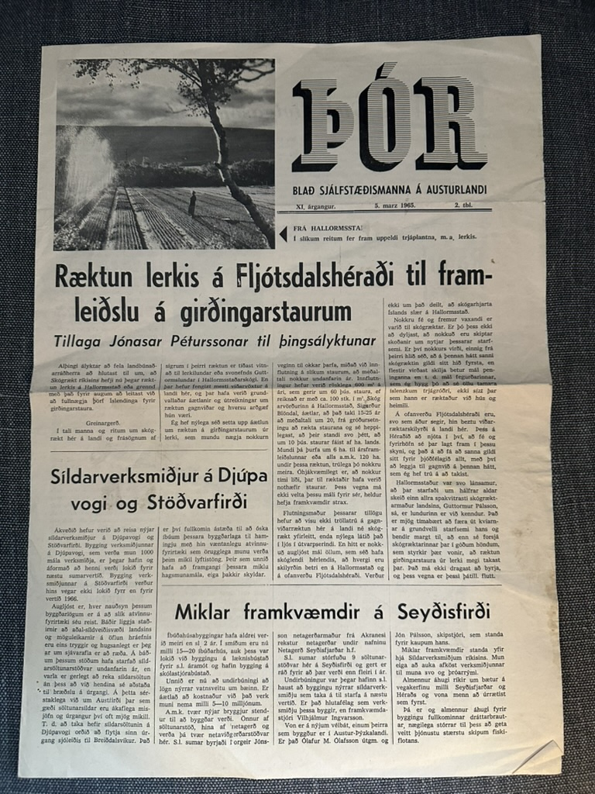
Framsýni
Blað Sjálfstæðismanna á Austurlandi
5 Marz 1965

Slide 11
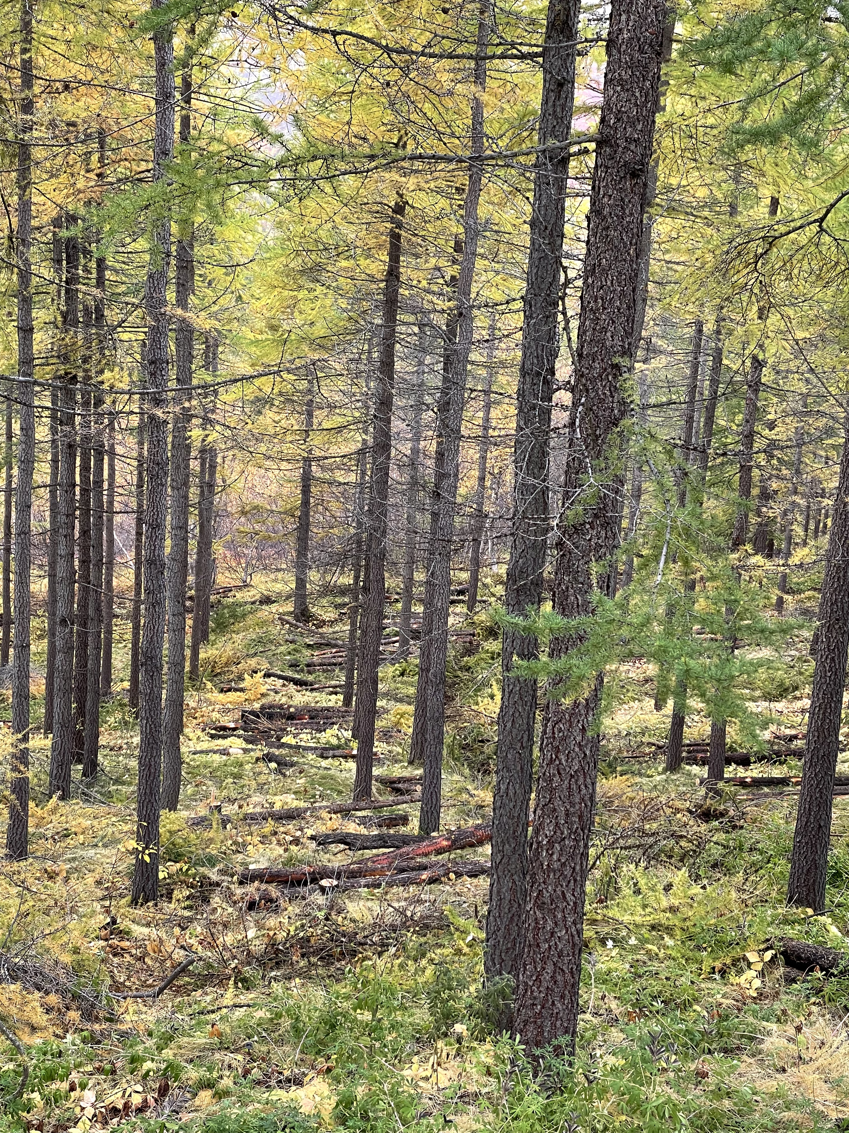
Framtíð
Hlutfall flettiviðar eykst við hverja grisjun
Nú 10-15%
Meira af gæðatrjám eykur viðarvinnslu
Úrgangur frá viðarvinnslu nýtist í perlur og iðnaðarvörur
Ný verkefni í farvatninu

Slide 12
Sýnishorn af framleiðslu og tækjum
Velkomin að skoða framleiðslu og tæki,
Viðarperlur og aðrar afurðir nefndar
Perluarinn
Húshitunar ofn, combo lurkar og perlur
Pizza ofn
Kyndistöð fyrir öll hús Hótel Hallormstaðar.
Bestu þakkir fyrir áheyrnina.

